Slide 1
Les nouvelles Règles d’or
Mon engagement, notre sécurité
Rev.1 – Décembre 2022
Règle d’or 8
Espaces confinés

Slide 2
01.
L’essentiel

Slide 3
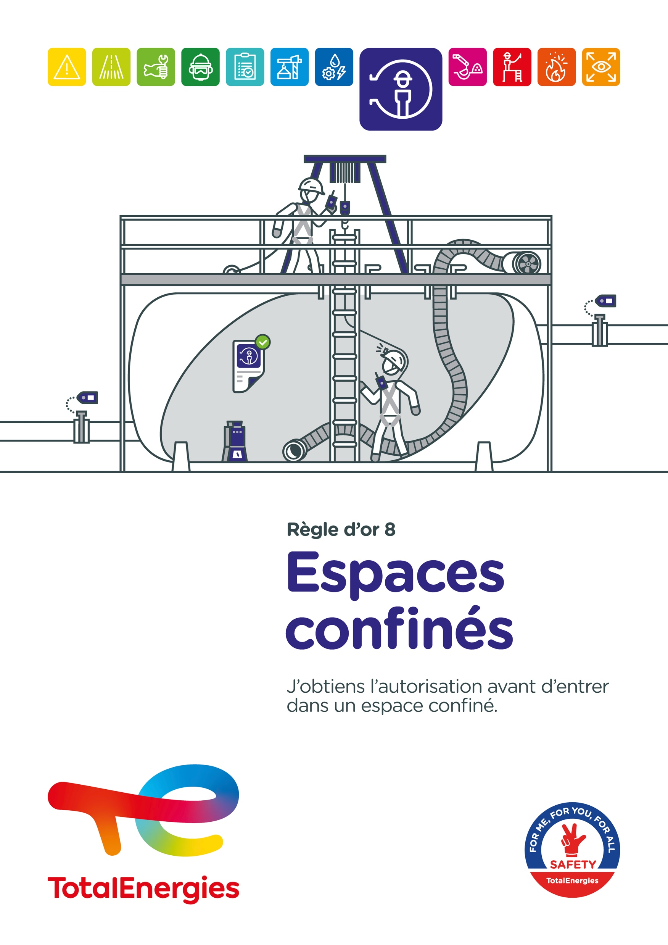
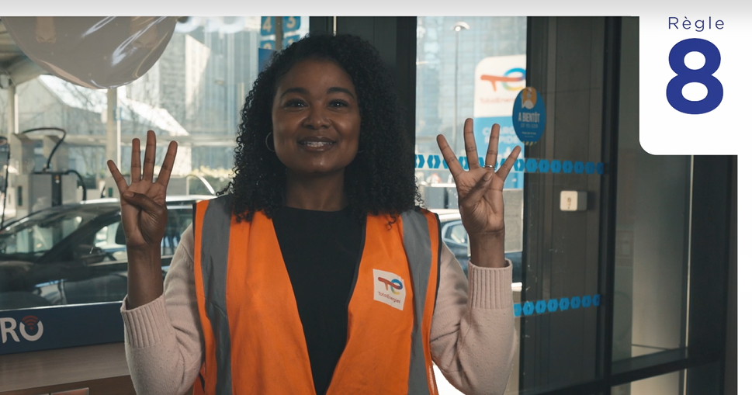
Affiche & picto
Le pictogramme de la Règle d’or 8 « Espaces confinés » représente une personne qui a pénétré dans un espace confiné.

Slide 4
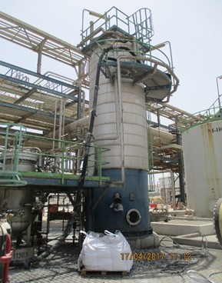
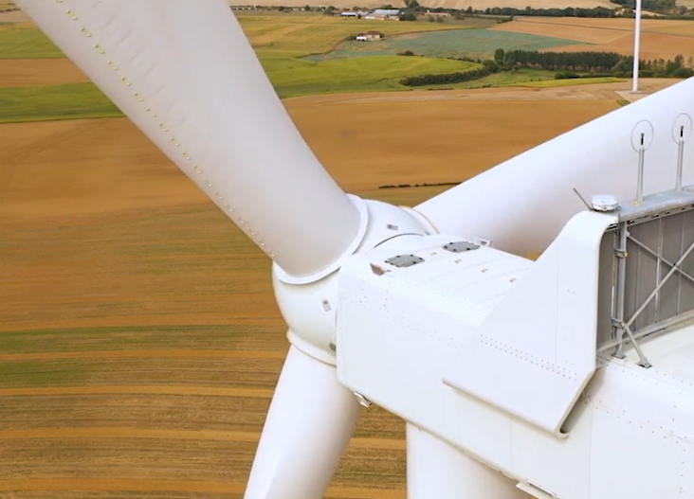
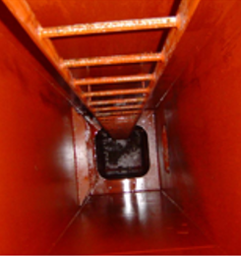
Quelques définitions
ESPACE CONFINÉ
EXEMPLES D’ESPACES CONFINÉS
Un espace confiné est défini comme un espace :
totalement ou partiellement clos ;
non conçu pour une occupation humaine continue ;
offrant des possibilités d’accès
et d'évacuation limitées ;
dans lequel existent des risques pour la santé ou la sécurité du personnel entrant, du fait de la présence de substances ou de conditions dangereuses.
Réacteurs industriels
Cuves enterrées en station-service
Pales d’une éolienne
Ballast de navires ou plateformes en mer

Slide 5
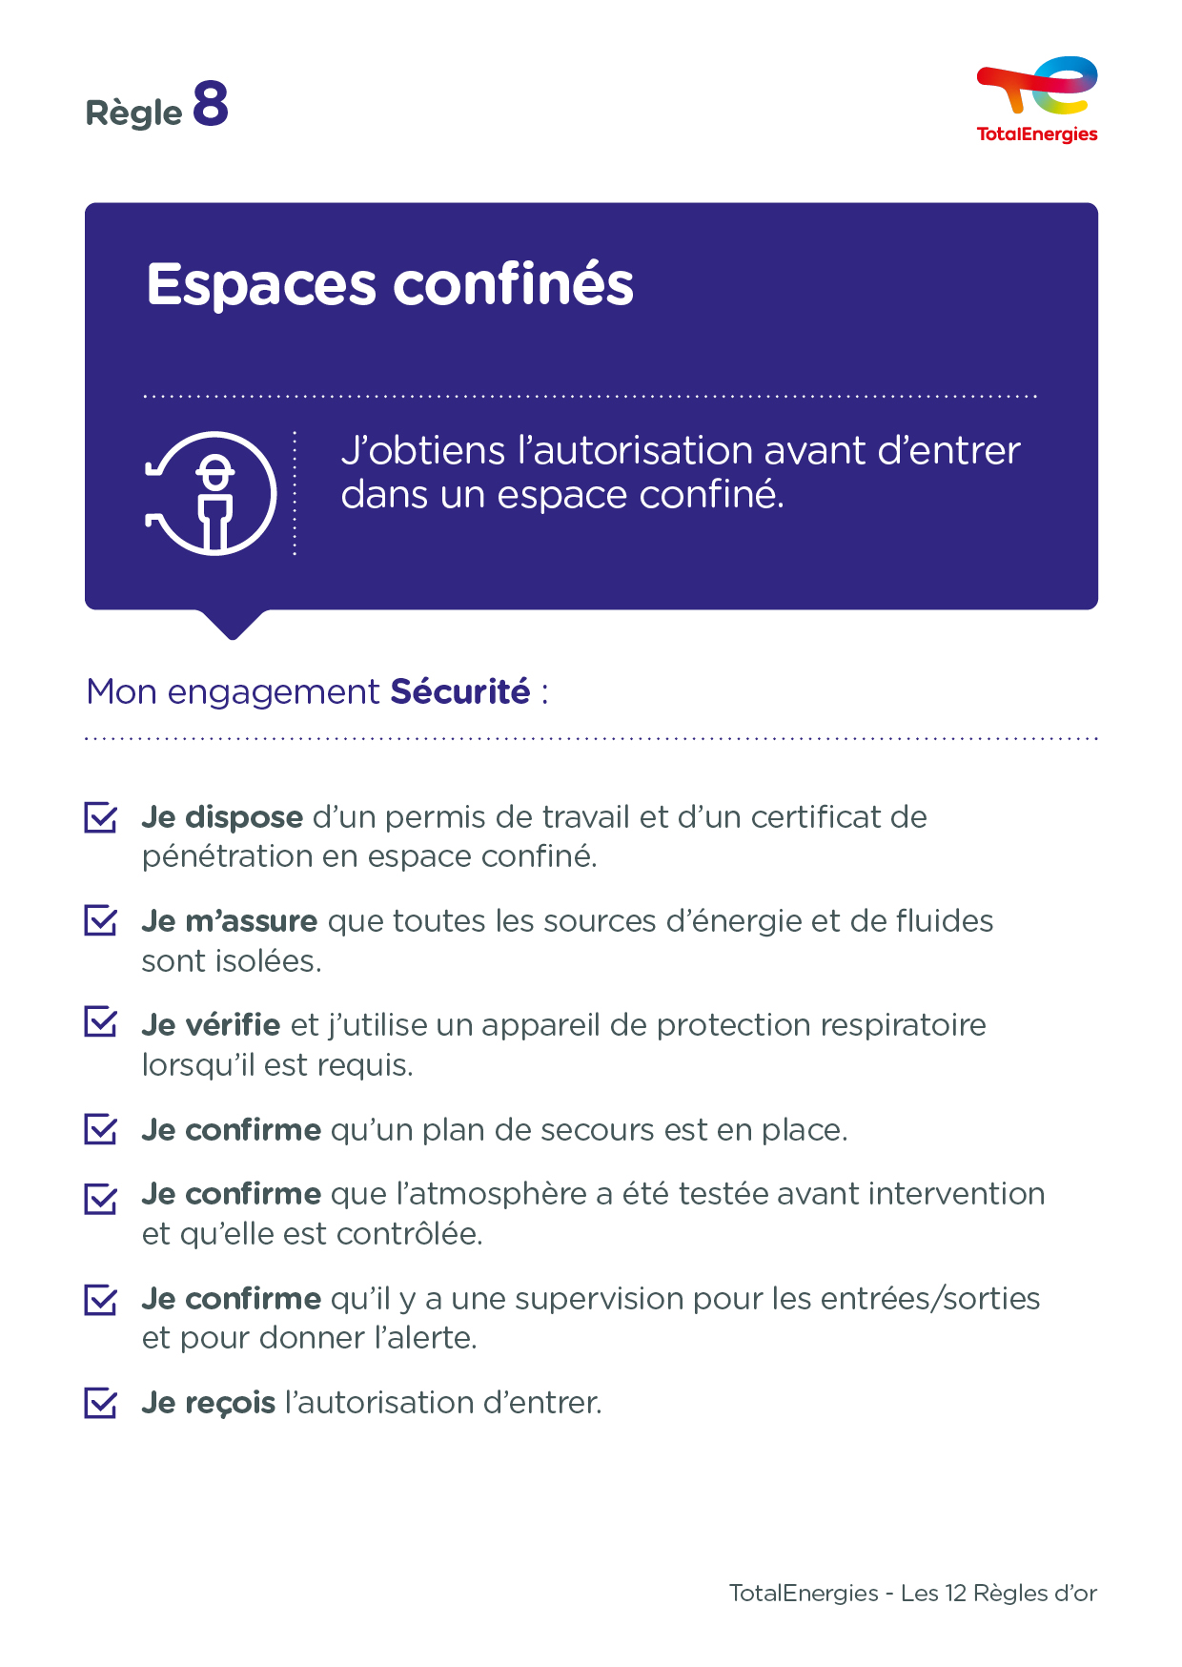
L’essentiel de la Règle d’or 8
Ce qui évolue par rapport à la version 2017
des Règles d’or :
Mention du « certificat de pénétration en espace confiné »
Toute opération avec entrée en espace confiné nécessite
un permis de travail accompagné d’un certificat de pénétration
en espace confiné.
    Mention de « l’autorisation d’entrer » en espace confiné
    La validation finale du certificat de pénétration en espace confiné
    est conditionnée aux contrôles préalables sur le terrain :
    - des isolements ;
    - des conditions d’atmosphère ;
    - de la mise en place des mesures de maitrise de risques et d’intervention en cas d’urgence.
    Mention de l’utilisation d’un « appareil de protection respiratoire », lorsqu’il est requis
    Cet équipement est adapté :
    - à la nature de l’atmosphère (gaz inertes et/ou toxiques) ;
    - aux conditions ambiantes (température, humidité, poussières, etc.) ;
    - à la durée de présence dans l’espace confiné.
Les espaces confinés sont traités dans la CR-GR-HSE-429 « Exigences HSE pour les entrées en espace confiné »*.
* Les Company Rules (CR) sont limitées à un usage interne.

Slide 6

Accidentologie
ACCIDENTOLOGIE DANS
LA COMPAGNIE OÙ UNE EXIGENCE DE LA RÈGLE D’OR 8 A ÉTÉ ENFREINTE
PRINCIPAUX RISQUES DES ESPACES CONFINES
1
Asphyxie /
Intoxication
Incendie
Décès*
1
Difficultés d’accès
et d’évacuation
Explosion
Accident avec arrêt**
5
Noyade / Ensevelissement
Chaleur
HIPO (Haut Potentiel)**
* Période 2012-2021
** Période 2017-2021
Plusieurs personnes ont fait des malaises ou sont décédées dans des espaces confinés en voulant porter secours ;
Elles n'étaient pas formées et ne portaient pas les équipements adéquats.
Je peux être confronté(e) à ces risques en étant à proximité immédiate ou en entrant partiellement dans un espace confiné !
Ne pas oublier les risques non spécifiques aux espaces confinés telles que l’électrocution, la chute, etc.

Slide 7
02.
REX

Slide 8
Illustration des exigences
EXIGENCE | ÉVÈNEMENT | SLIDE
1. Je dispose d’un permis de travail et d’un certificat de pénétration en espace confiné. | NETTOYAGE D’UNE CUVE DE KÉROZÈNE | N°9
2. Je m’assure que toutes les sources d’énergie et de fluides sont isolées. | ARRIVÉE D’HYDROXYDE DE POTASSIUM SUR UN INTERVENANT LORS DE TRAVAUX EN CAPACITÉ | N°10
3. Je vérifie et j’utilise un appareil de protection respiratoire lorsqu’il est requis. | PERTE DE CONNAISSANCE DANS UN RESERVOIR D’EAU | N°11
4. Je confirme qu’un plan de secours est en place. | INTOXICATION AUX VAPEURS DE PEINTURE DANS UN ESPACE CONFINÉ | N°12
5. Je confirme que l’atmosphère a été testée avant intervention et qu’elle est contrôlée. | PERTE DE CONNAISSANCE DANS UNE CHAMBRE DE TROU D’HOMME D’UN RÉSERVOIR CARBURANT | N°13
6. Je confirme qu’il y a une supervision pour les entrées/sorties et pour donner l’alerte. | LE RÔLE DU SURVEILLANT TROU D’HOMME | N°14
7. Je reçois l’autorisation d’entrer. | OPÉRATION DE REMPLACEMENT D’UN LIT DE CHARBON ACTIF | N°15
Les descriptions des circonstances et des conséquences ont été simplifiées pour une meilleure compréhension.
Un lien vers chaque REX/Bonne pratique est disponible, pour plus d’informations.

Slide 9

REX
1. Je dispose d’un permis de travail et d’un certificat de pénétration
en espace confiné.
> NETTOYAGE D’UNE CUVE DE KÉROZÈNE
CIRCONSTANCES – FAITS
  Dans une station-service, 3 intervenants devaient réaliser une opération de nettoyage/dégazage d’une cuve enterrée de kérozène, à 4 m de profondeur, par pompage depuis l’extérieur.
  Un intervenant est descendu dans la cuve pour écoper le produit résiduel et a perdu connaissance.
  Un 2ème intervenant est alors descendu dans la cuve pour le secourir et a aussi perdu connaissance.
  Le chef d’équipe est alors descendu à son tour dans la cuve, attaché par une corde. Il est parvenu à remonter le 2ème intervenant, avant de perdre à son tour connaissance.
  Les pompistes de la station sont parvenus à remonter le chef d’équipe grâce à la corde.
  Le 1er intervenant a finalement été extrait de la cuve, plus tard, par les pompiers.
CONSÉQUENCES
Décès du 1er intervenant entré dans la cuve.
ENSEIGNEMENTS À TIRER
J’entre dans un espace confiné, après obtention d’une autorisation sous forme d’un permis de travail, accompagné d'un certificat de pénétration en espace confiné validé.
CAUSES
  Méconnaissance des risques des espaces confinés et des règles associées.
  Travail à réaliser ne prévoyant pas d'entrée dans un espace confiné : absence de permis de travail et de certificat de pénétration en espace confiné.
Trou d’homme
Intérieur de la cuve
Cliquez ici pour accéder au REX

Slide 10
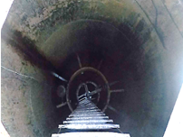
REX
2. Je m’assure que toutes les sources d’énergie et de fluides sont isolées.
> ARRIVÉE D’HYDROXYDE DE POTASSIUM SUR UN INTERVENANT LORS DE TRAVAUX
EN CAPACITÉ
CIRCONSTANCES – FAITS
  Un intervenant travaillait dans un ballon régénérateur de potasse usée.
  Le circuit process est monté en pression et a provoqué une arrivée de potasse usée et de chaux.
  L’intervenant, en tenue chimique adaptée, est sorti immédiatement par l’échelle de corde.
CONSÉQUENCES
Pas de conséquence corporelle (HIPO).
ENSEIGNEMENTS À TIRER
Avant d’intervenir en espace confiné, je vérifie que :
toutes les sources d’énergie et de fluides ont été identifiées,
les dispositifs d’isolement adaptés ont bien été mis en place.
CAUSES
  Platine manquante dans le plan de platinage.
  Vanne fermée, mais fuyarde.
Cliquez ici pour accéder au REX

Slide 11
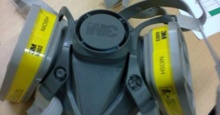
REX
3. Je vérifie et j’utilise un appareil de protection respiratoire lorsqu’il est requis.
> PERTE DE CONNAISSANCE DANS UN RESERVOIR D’EAU
CIRCONSTANCES – FAITS
  Une opération de peinture était en cours à l'intérieur d’un réservoir d’eau.
  L’intervenant utilisait une peinture de finition vinyle.
  Après 15 minutes, il est sorti pour faire une pause, puis est retourné dans le réservoir, en tenant son masque filtrant à cartouche à la main.
  Des cris ont été entendus, en provenance du réservoir, qui ont alerté son superviseur.
  L’intervenant était tombé et avait perdu connaissance.
CONSÉQUENCES
Perte de connaissance (HIPO).
ENSEIGNEMENTS À TIRER
Si l’entrée en espace confiné nécessite le port d’un appareil de protection respiratoire, je vérifie que cet équipement est adapté :
à la nature de l’atmosphère considérée (gaz inertes et/ou toxiques) ;
aux conditions ambiantes (température, humidité, poussières, etc.) ;
à la durée effective de présence dans l’espace confiné.
CAUSES
  Identification partielle des risques et des mesures de prévention liés à la manipulation de substances dangereuses.
  Non port de l'appareil de protection respiratoire dans le réservoir d’eau.
  Utilisation d'EPI inadéquats ou défectueux : le masque à cartouche n'est pas adapté pour une atmosphère déficiente en oxygène.
  Absence de ventilation forcée pour évacuer les vapeurs de peinture et injecter de l'air frais.
Cliquez ici pour accéder au REX

Slide 12
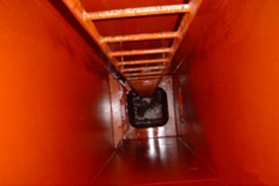
REX
4. Je confirme qu’un plan de secours est en place.
> INTOXICATION AUX VAPEURS DE PEINTURE DANS UN ESPACE CONFINÉ
CIRCONSTANCES – FAITS
  Des travaux de peinture étaient en cours dans un espace confiné (cofferdam), sur un navire.
  Les 2 intervenants étaient équipés de masques filtrants à cartouche, et n’ont pas répondu à un appel radio de contrôle routinier.
  Le surveillant sécurité posté à l’entrée de l’espace confiné a alors alerté le chef officier qui a ensuite accédé à l'espace de travail. Un contact visuel a pu être réalisé avec eux, et l’instruction leur a été donnée d’évacuer le caisson.
  Le premier intervenant a regagné le pont par ses propres moyens.
  L’autre intervenant, désorienté, est resté dans le caisson et a été retrouvé conscient. Son évacuation a duré près de 3h30, entravée par le passage difficile pour les intervenants, les bouteilles des appareils respiratoires qui se sont vidées rapidement, la difficulté à fournir de l'air frais à la victime et l'impossibilité de pouvoir déplacer la victime avant qu'elle ne puisse se déplacer par elle-même.
CONSÉQUENCES
Malaise et vertige (HIPO).
ENSEIGNEMENTS À TIRER
Avant toute entrée en espace confiné, je vérifie qu’un plan de secours a été validé.
Ce plan définit comment est gérée l’extraction d’une victime, depuis l’extérieur ou avec entrée de secouristes compétents, et doit être testé régulièrement.
CAUSES
  Saturation de l’espace confiné par des vapeurs toxiques (ventilation insuffisante).
  EPI inadaptés (utilisation de masques à cartouches filtrantes comme moyen de protection).
  Plan d’évacuation non adapté à chaque espace et non testé (pas de procédure d’évacuation d’urgence des espaces lors des interventions).
  Analyse spécifique des risques liés à l’activité de peinture à l’intérieur des espaces confinés non réalisée.
Cliquez ici pour accéder au REX

Slide 13
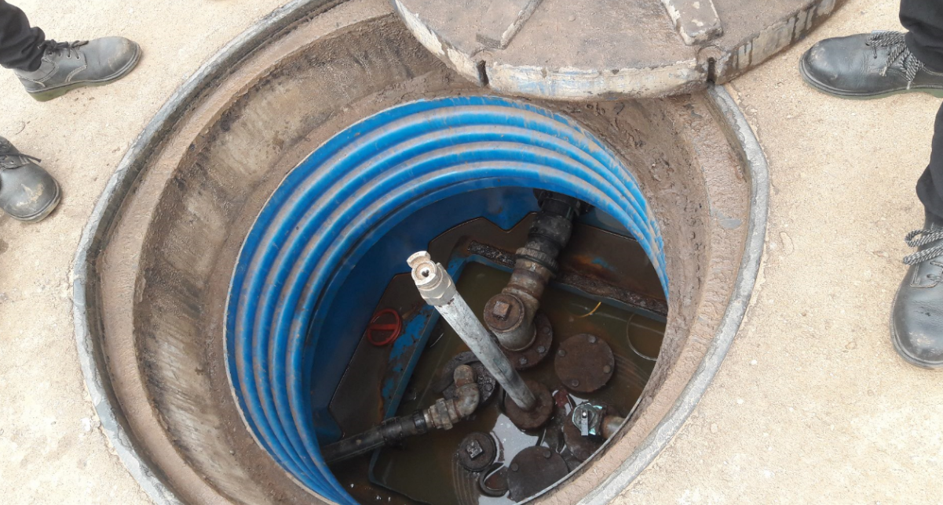
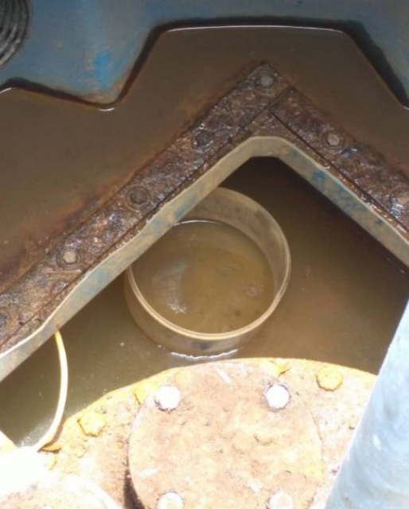
REX
5. Je confirme que l’atmosphère a été testée avant intervention
et qu’elle est contrôlée.
> PERTE DE CONNAISSANCE DANS UNE CHAMBRE DE TROU D’HOMME D’UN RÉSERVOIR CARBURANT*
CIRCONSTANCES – FAITS
  Dans une station-service, un intervenant est descendu dans la chambre d'inspection recouvrant le trou d'homme d'une cuve de stockage pour y vider l'eau de pluie accumulée suite à de fortes précipitations.
  La profondeur de la chambre d’accès était de 1,7 m pour un diamètre de 1,1 m.
  Ses collègues ont par la suite remarqué qu'il avait perdu connaissance et se sont empressés de l'emmener à l'hôpital le plus proche.
CONSÉQUENCES
Perte de conscience momentanée (HIPO).
ENSEIGNEMENTS À TIRER
Je m’assure que des contrôles d’atmosphère sont effectués de manière ponctuelle :
avant la première entrée dans un espace confiné ;
après chaque interruption notable de l’opération en cours, afin d’autoriser la reprise des entrées.
Je m’assure qu’un suivi de l’évolution de l’atmosphère est mis en œuvre durant toute opération en espace confiné.
CAUSES
  Faible teneur en oxygène (13%) et suspicions de vapeurs d'essence ou de monoxyde de carbone.
  Manque de prise de conscience des dangers associés à toute opération en espace confiné.
1.7m de profondeur
* Evènement hors périmètre
Cliquez ici pour accéder au REX
Récipient utilisé pour vider l’eau

Slide 14
BONNE PRATIQUE
6. Je confirme qu’il y a une supervision pour les entrées/sorties et pour donner l’alerte.
> LE RÔLE DU SURVEILLANT TROU D’HOMME*
Une surveillance permanente est mise en œuvre pour toute entrée dans un espace confiné.
Elle est assurée :
soit par la présence continue d’un surveillant sécurité, formé et assigné à sa mission, positionné à proximité immédiate des accès, et en communication permanente avec le personnel entrant ;
soit par tout autre moyen technique permettant un niveau de contrôle équivalent, tels que des dispositifs de surveillance à distance.
La surveillance permanente permet en particulier :
de contrôler les entrées et sorties des intervenants (autorisation d’accès, nombre d’intervenants, durée d’intervention) et du matériel utilisé ;
de s’informer de l’état physique du personnel entrant (difficultés respiratoires, vertiges, fatigue, stress thermique…) et du bon déroulement général en sécurité des activités dans l’espace confiné ;
d’ordonner le cas échéant l’évacuation du personnel entrant ou d’alerter les équipes de secours.
* Cette bonne pratique est inspirée de l’exigence 3.4.1 de la CR-GR-HSE-429. Les Company Rules (CR) sont limitées à un usage interne.
Cliquez ici pour accéder à la CR-GR-HSE-429

Slide 15
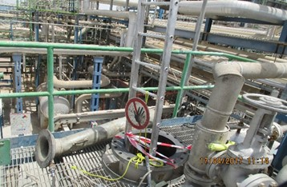
REX
7. Je reçois l’autorisation d’entrer.
> OPÉRATION DE REMPLACEMENT D’UN LIT DE CHARBON ACTIF∗
CIRCONSTANCES – FAITS
  Une opération de remplacement d’un lit de charbon actif d’un réacteur était en cours. Le réacteur avait été préalablement isolé, lavé et dégazé.
  Alors que la vidange du charbon touchait à sa fin, un technicien de maintenance est descendu dans la capacité pour estimer le reste à évacuer. Il a alors perdu connaissance.
  Les pompiers du site, rapidement informés, sont arrivés sur place. Un des pompiers, malgré les injonctions de son chef, a décidé de descendre dans la capacité sans appareil respiratoire isolant et a également perdu connaissance.
CONSÉQUENCES
2 décès.
ENSEIGNEMENTS À TIRER
Le certificat de pénétration en espace confiné n’autorise pas à lui seul mon entrée physique dans un espace confiné ! Cette dernière reste conditionnée aux contrôles préalables puis réguliers des conditions réelles de l’opération.
CAUSES
  Fiche produit non connue et non prise en compte lors de l’analyse de risque. Or, elle contenait une information sur le risque de consommation d’oxygène en cas de mouillage du charbon actif.
  Méconnaissance des risques des espaces confinés et règles associées.
  Non-respect du processus de pénétration en espace confiné.
* Evènement hors périmètre

Slide 16
03.
Pour aller plus loin

Slide 17
Lexique
Danger : Propriété intrinsèque d’un produit, d’un équipement, d’un procédé, d’une situation ou d’une action pouvant entraîner un dommage aux personnes, à l’environnement et/ou aux biens.
Risque : Combinaison de la probabilité d'occurrence d'un évènement dangereux et de la gravité de l'impact qui peut résulter de l’exposition au danger.
Evènements HSE :
  Incident : Tout évènement HSE indésirable soudain et daté qui cause une blessure ou maladie, un dommage aux biens ou installations, une perte de production, une atteinte à l’environnement ou à l’image de la Compagnie.
  Presqu’accident : Tout évènement HSE indésirable soudain et daté qui, dans des circonstances légèrement différentes, aurait pu générer des conséquences identiques à celles d’un incident. Un presqu’accident n’a pas de niveau de gravité réelle mais a un niveau de gravité potentielle.
  Anomalie : Toute situation ou tout comportement anormal(e), incluant les déviations à un standard, une spécification, une procédure ou une règle.
HIPO (Haut Potentiel) [slide 6] : Incident ou presqu’accident de niveau de gravité réelle ≤ 3* et de niveau de gravité potentielle ≥ 4** dans un ou plusieurs domaines de la grille de cotation Compagnie du niveau de gravité réelle et potentielle des évènements HSE.
REX HSE : Document de partage d’informations sur un évènement HSE, interne ou externe, établi sur la base d’une analyse détaillée et formulant des recommandations.
* Par exemple, les conséquences corporelles dont le niveau de gravité réelle = 3 correspondent à un accident avec arrêt de travail.
** Par exemple, les conséquences corporelles dont le niveau de gravité potentielle = 4 correspondent à un décès.

